Slide 1
Uzorci i pokrivenost
Kvantitativne metode istraživanja
doc. dr. sc. Dario Pavić

Slide 2
Okvir za izbor uzorka i ciljna populacija
Dva izazova pri izradi uzorka istraživanja:
Izraditi (nabaviti, imati) kvalitetan okvir za izbor uzorka temeljen na ciljnoj populaciji
Odabrati odgovarajući uzorak na temelju okvira za izbor uzorka
Prvi izazov nije nimalo jednostavan
Ako nemamo kvalitetan okvir za izbor uzorka, niti odgovarajući uzorak nas neće spasiti od pogrešnog zaključivanja
Greške koje proizlaze iz neodgovarajućeg okvira za izbor uzorka – pogreške pokrivenosti (Coverage errors)

Slide 3
Greške pokrivenosti
Kada se element ciljne populacije nalazi u okviru za izbor uzorka tada je element „pokriven” (Covered).
Elementi ciljne populacije koji se nisu našli u okviru za izbor uzorka – problem – potpokrivenost (Undercoverage).
Elementi koji se nalaze u okviru za izbor uzorka, ali nisu u ciljnoj populaciji – nekvalificiran element (Ineligble unit).
Okvir za izbor uzorka je savršen kada postoji „jedan-na-jedan” odnos s ciljnom populacijom
Good luck with that.

Slide 4
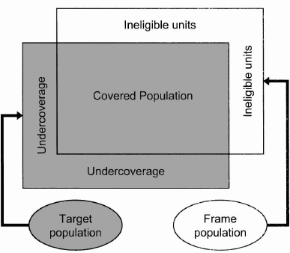
Greške pokrivenosti

Slide 5
Dodatni problemi
Podvostručenje (Duplication) – slučaj kada se jedan element iz ciljne skupine pojavljuje dva ili više puta u okviru za izbor uzorka
Klasteriranje (Clustering) – više elemenata ciljne skupine povezano s istim (jednim) elementom iz okvira za izbor uzorka

Slide 6
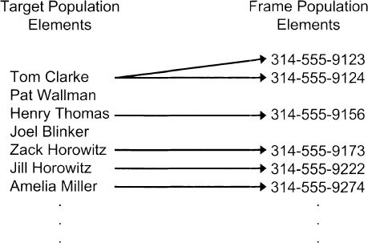
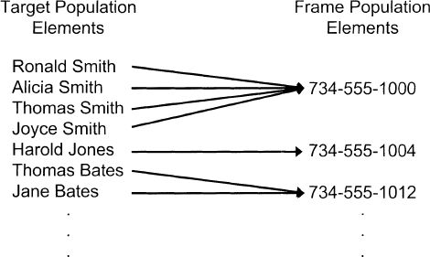
Dodatni problemi
Podvostručenje
Klasteriranje

Slide 7
Potpokrivenost
Primjeri:
  Okvir na temelju telefonskih brojeva: kućanstva koja nemaju telefonski priključak nisu zastupljena. Isto tako, sve veća uporaba mobilnih telefona smanjuje broj pretplatnika fiksne linije
  Ako okvir tek treba izraditi – najčešće identificiranje naselja, pa manjih skupina stambenih jedinica, pa samih stambenih jedinica: problem razgraničenja jedinica, prirodnih prepreka, ograđenih zajednica (naselja).
  Problem stambenih jedinica u višestambenim zgradama
  Komunalni životni stilovi
  Problem rezidencijalnosti – tko živi u kućanstvima? Kraći i duži boravci, ilegalni boravci

Slide 8
Nekvalificirani elementi
Primjeri:
  Telefonski brojevi koji se više ne koriste ili su nerezidencijalni
  Karte: objekti koji se ne koriste ili poslovni objekti
  Greške pri prijavljivanju članova obitelji: studenti
Postoje načini kako riješiti problem:
  Ako je otprilike poznato koliko ima nekvalificiranih elemenata, moguće je povećati okvir za odabir uzorka za taj broj.
  Korištenje posebnih tehnika

Slide 9
Klasteriranje i podvostručenje
Kako se riješiti problema?
  Anketirati sve u kućanstvu: problem – više od jednog razgovora, ostali članovi ne žele odgovarati. Problem je i to da drugi članovi već čuju odgovore i zaključuju o pitanjima na temelju prvog člana.
  Anketirati samo jednog člana kućanstva – problem nejednake vjerojatnosti anketiranja: Kod većih kućanstava pojedina osoba ima manju vjerojatnost biti anketirana u usporedbi s manjim kućanstvima. U uzorku ima više osoba iz manjih kućanstava – problem?
  Rješenje: ponderiranje – o tom, potom.
Rješenje za podvostručenje slično kao i za klasteriranje: identifikacija unosa (brojeva) i ponderiranje.

Slide 10
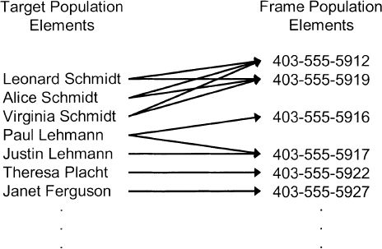
Podvostručenje i klasteriranje zajedno

Slide 11
Različiti tipovi okvira za odabir uzorka
Područni okviri (geografski)
Telefonski brojevi za kućanstva i osobe
Internetski okviri (e-mail adrese ili na drugi način prikupljeni podaci o korisnicima)
Posebni okviri: klijenti, poslodavci, članovi organizacije, događanja, rijetke populacije

Slide 12
Smanjenje pogreške pokrivenosti
Jedno od rješenja za smanjenje pogreške pokrivenosti jest korištenje više dostupnih okvira za izbor uzorka.
Primjer: popis stambenih objekata od prije nekoliko godina (dostupan na općini npr.) se može kombinirati s popisom novoizgrađenih objekata (iz građevinskog odjela, građevinskih poduzeća itd.)
Problem: preklapanje dvaju okvira.

